Slide 1
分布式爬虫
原子爆炸
——Crayfish

Slide 2
CONTENTS
01
Part One
系统设计
02
Part Two
分布式和结构化
03
Part Three
去重和爬取策略
04
Part Four
功能和性能

Slide 3
CONTENTS
01
Part One
系统设计

Slide 4
系统设计
01
02
03
爬虫框架
爬虫策略
分布式架构
基础的爬虫框架，可以将爬虫整合其中
突破防爬机制、使用异步和多线程提高速度
基于redis数据库的分布式
06
05
04
调度机制
电商网站类
新闻博客类
基于分布式的调度机制、分配策略、失败处理
商品、店铺数据自动结构化爬取通用爬虫
文章页面正文、摘要、关键字抽取通用爬虫

Slide 5
CONTENTS
02
Part Two
分布式和结构化

Slide 6
分布式设计
Redis
Queue
URL入口
Scheduler
Crawl机制
Store
Store
Store
News
News
News

Slide 7
结构化实现
URL入口
Category1
Page1
Page2
Newspaper
Category2
Page3
Page4
snowNLP
网站首页
Category3
Page5
Page6

Slide 8
博客新闻类
待录入的URL
URL整理分配
开启多线程
获取网站category
识别文章详情页url
用户
主程序
子爬虫
自动提取正文
数据存储
下载文章详情页
数据库
分析类
线程

Slide 9
电商网站类
从主程序获取URL，存入电商类爬取队列
URL整理分配
店铺、宝贝搜索页面
子程序
Redis数据库
线程
抓取本页评论
抓取商品详情
抓取店铺详情
数据库

Slide 10
CONTENTS
03
Part Three
去重和爬取策略

Slide 11
去重策略
使用Hash，进行Request，进行序列化，产生指纹
Redis生成set集，所有spider监听dumpfilter队列，防止重复爬取
使用BoomFlter算法，产生更小指纹，去重可靠性强

Slide 12
爬取策略
IP代理池
多线程爬取
异步网络请求
动态网站抓取

Slide 13
CONTENTS
04
Part Four
功能与性能

Slide 14
功能结构图
爬虫启动功能
前端操作模块
URL批量输入
爬取信息查看
自动爬取整站
新闻博客类模块
Category提取
文章详情页抽取正文
动态网站加载
分布式爬虫
电商结构化模块
爬取商品信息
爬取店铺信息
URL去重机制
运行平台模块
多进程爬取
IP代理功能

Slide 15
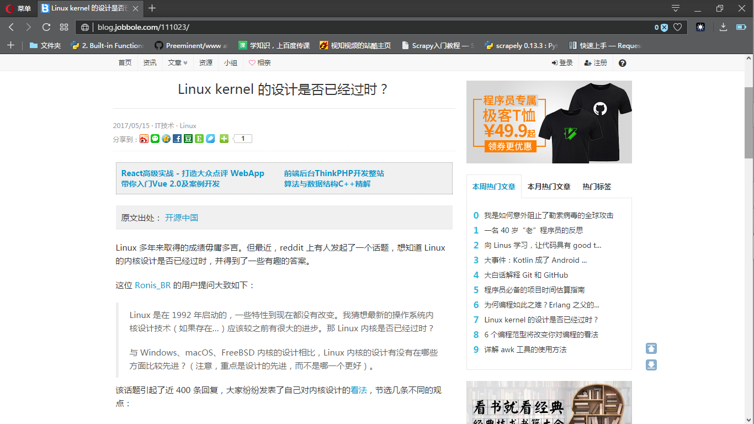
提取准确度
----------------title---------------
Linux kernel 的设计是否已经过时？
----------------tags---------------
'内核', '开源', '过时', 'shell'，'服务器', '设计模式', '数据结构', '重构', 'Linux', '效率'
-------------description----------
Linux 多年来取得的成绩毋庸多言。Linux 的内核设计是否已经过时。

Slide 16

商品提取
---------------name---------------
2017春夏季新款尖头黑色高跟鞋浅口珍珠绸缎细跟一字扣32码女单鞋
---------------price---------------
138.00
-------------discount------------
30元店铺优惠券，满324元可用
15元店铺优惠券，满216元可用
--------------source-------------
广东惠州

Slide 17



队员介绍
吴智慧
江彪
朱俊雄
就读于福州大学计算机专业，主攻后端。相比于前端绚丽的界面，简单的黑白整齐的数据结构，在我眼里就是最美的排版。
就读于福州大学计算机专业，主攻Java Web方向。喜欢用代码垒出自己喜欢的东西，是一位天马行空的爱安静的创作者。
就读于福州大学计算机专业，主攻前端。伴着耳边动感的音乐，屏幕上闪烁着跳动的布局，前端的世界就是“我的世界”。

Slide 18
Spider
Crayfish
Thank you

